Slide 1
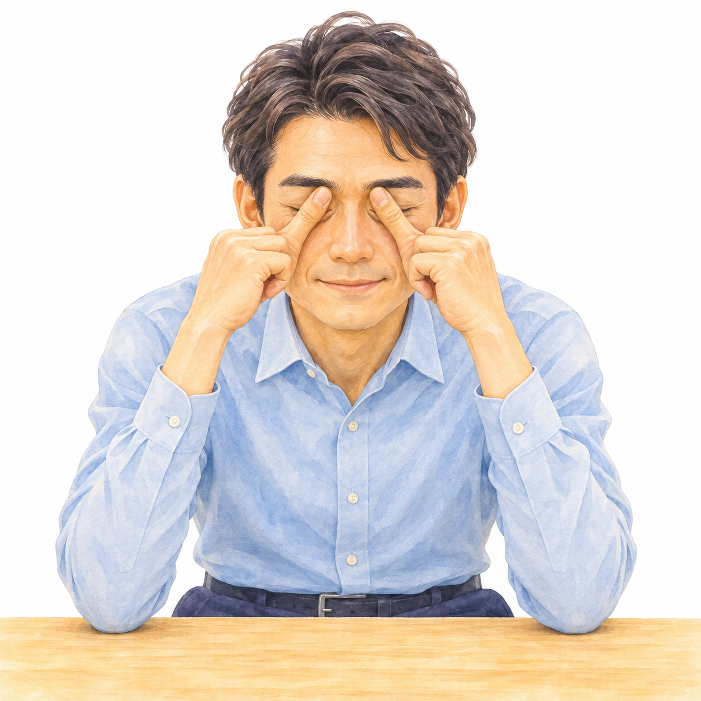
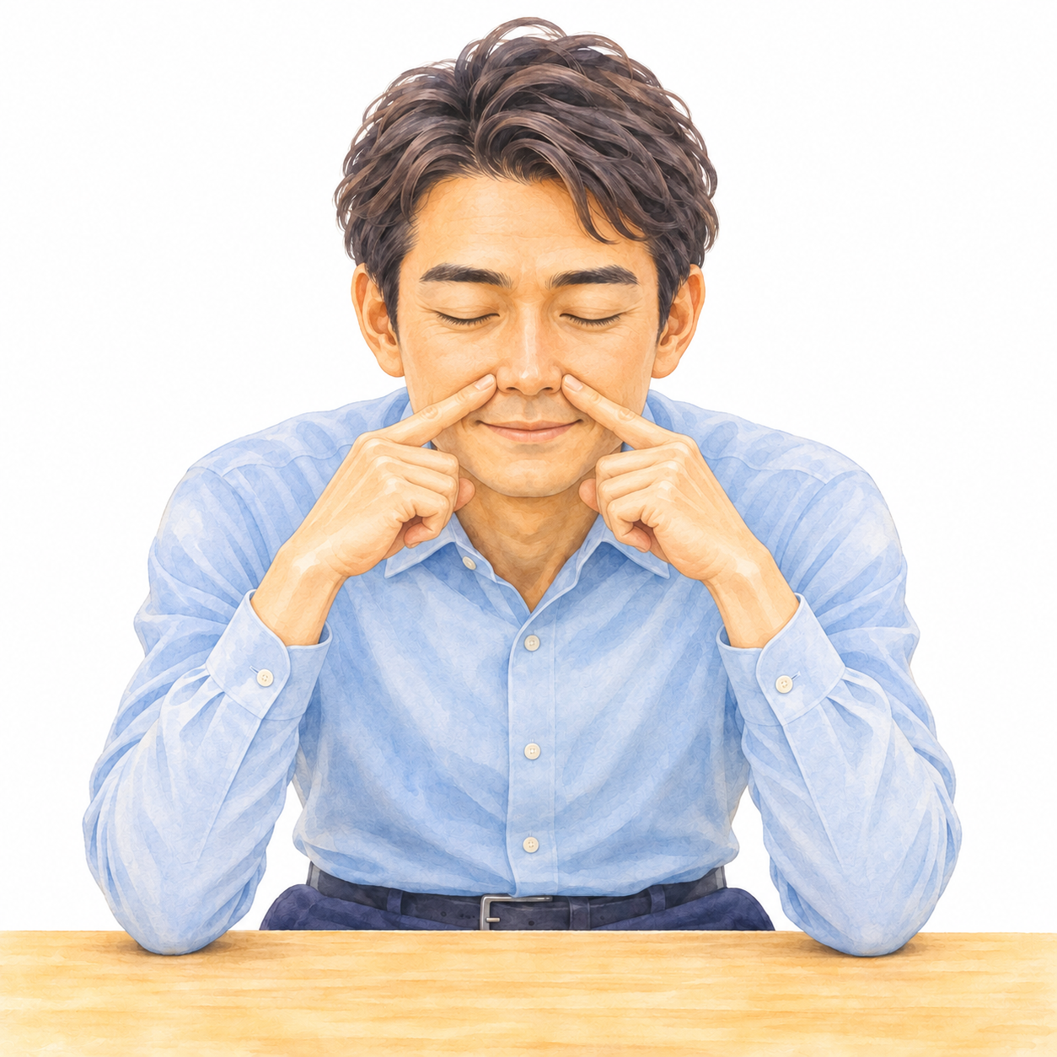
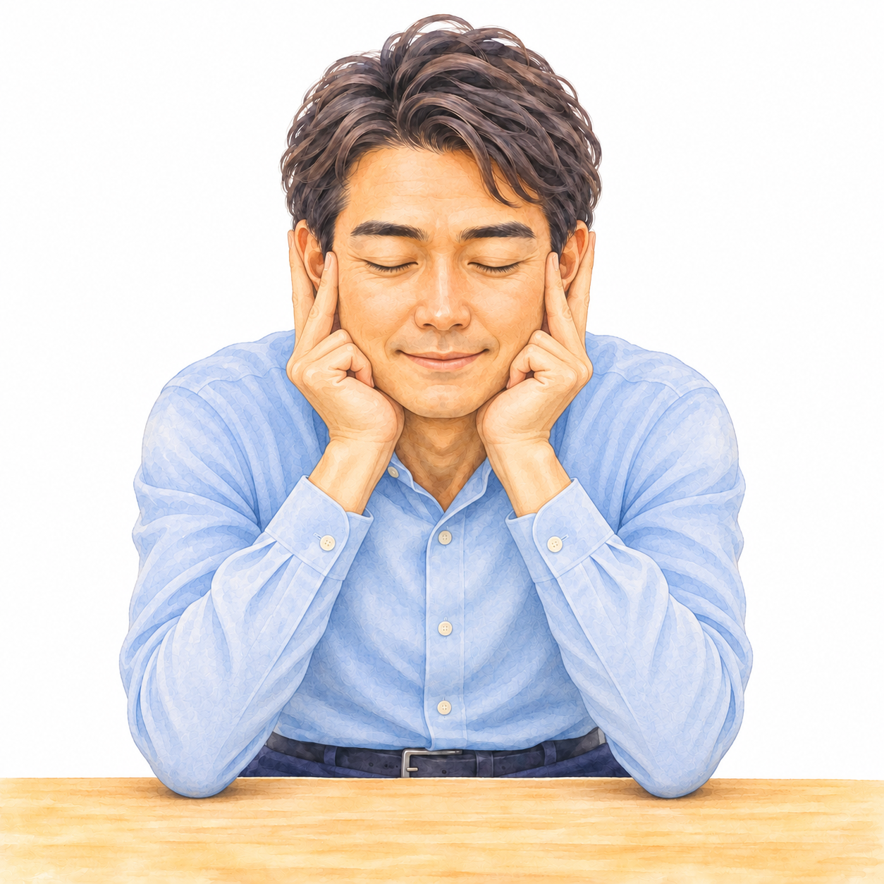
耳と鼻・のどは、奥でつながっています
鼻の通りをよくして、耳の負担を軽くしよう
テーブルに肘をついて、頭の重さで10秒ずつ。押している間は、自分に「ありがとう」
1
10秒
2
10秒
3
10秒
目頭の上を持ち上げる
鼻の横を押す
耳をはさむ
目と眉の間、眉頭の近くに親指をあて
上へ持ち上げるように押さえます
頭の重さで10秒（目は押さない）
小鼻の横の、やや出っ張ったところを
人差し指で押さえます
気持ちよい強さで10秒
人差し指と中指をV字にして
耳をそっとはさみます
痛みがある時は行いません
※医学的な効果を保証するものではありません。主治医の治療・お薬はそのまま続けてください。
耳の痛み・耳だれ・熱・めまい・聞こえの急な悪化があれば中止して、耳鼻科へ。
髙橋由香

Slide 2
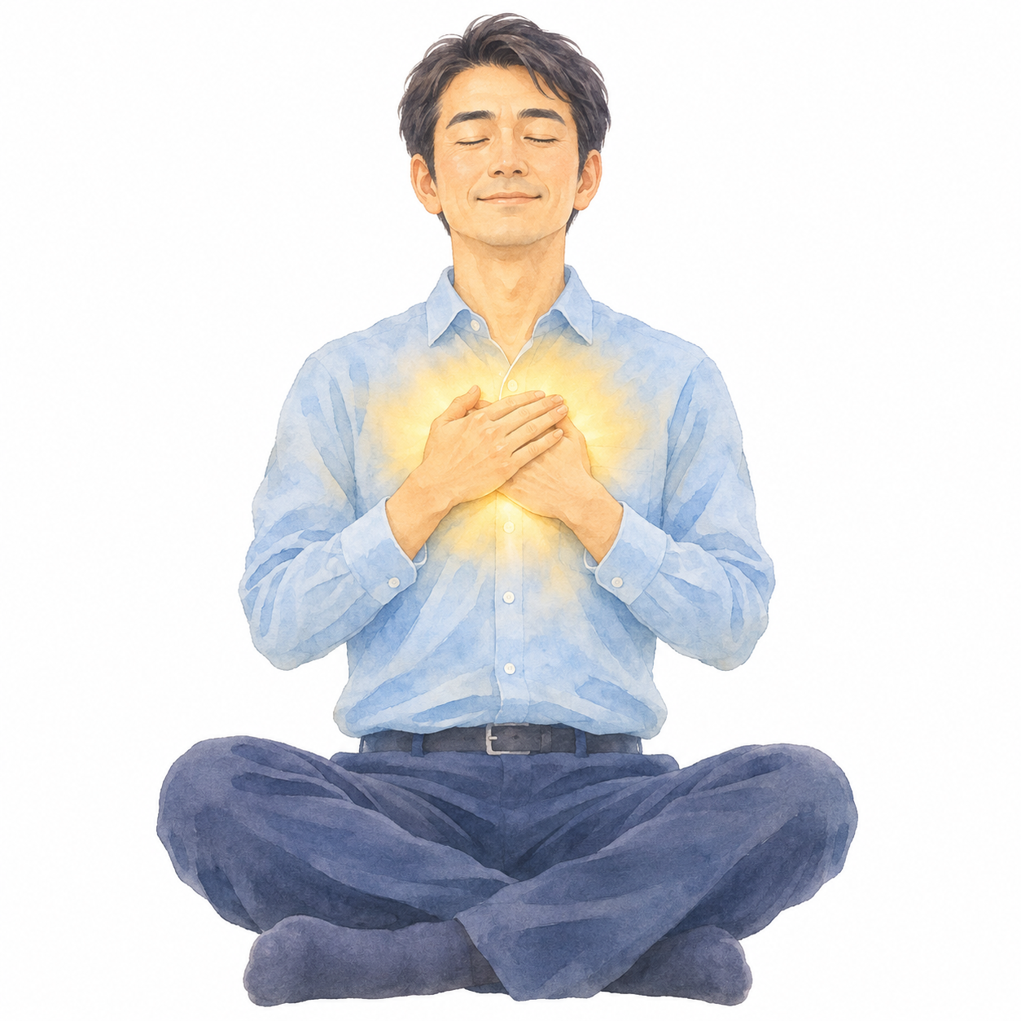
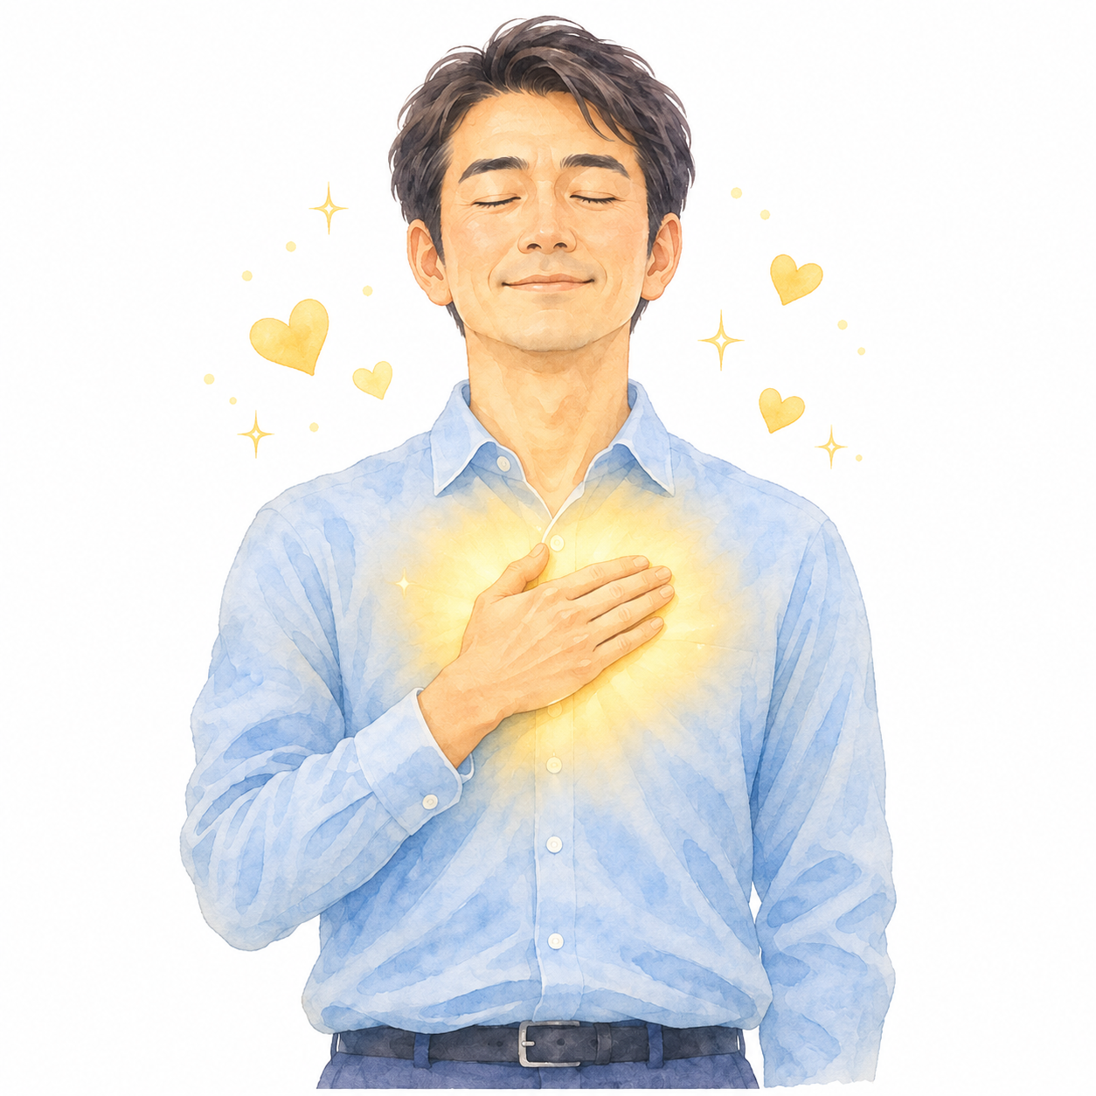
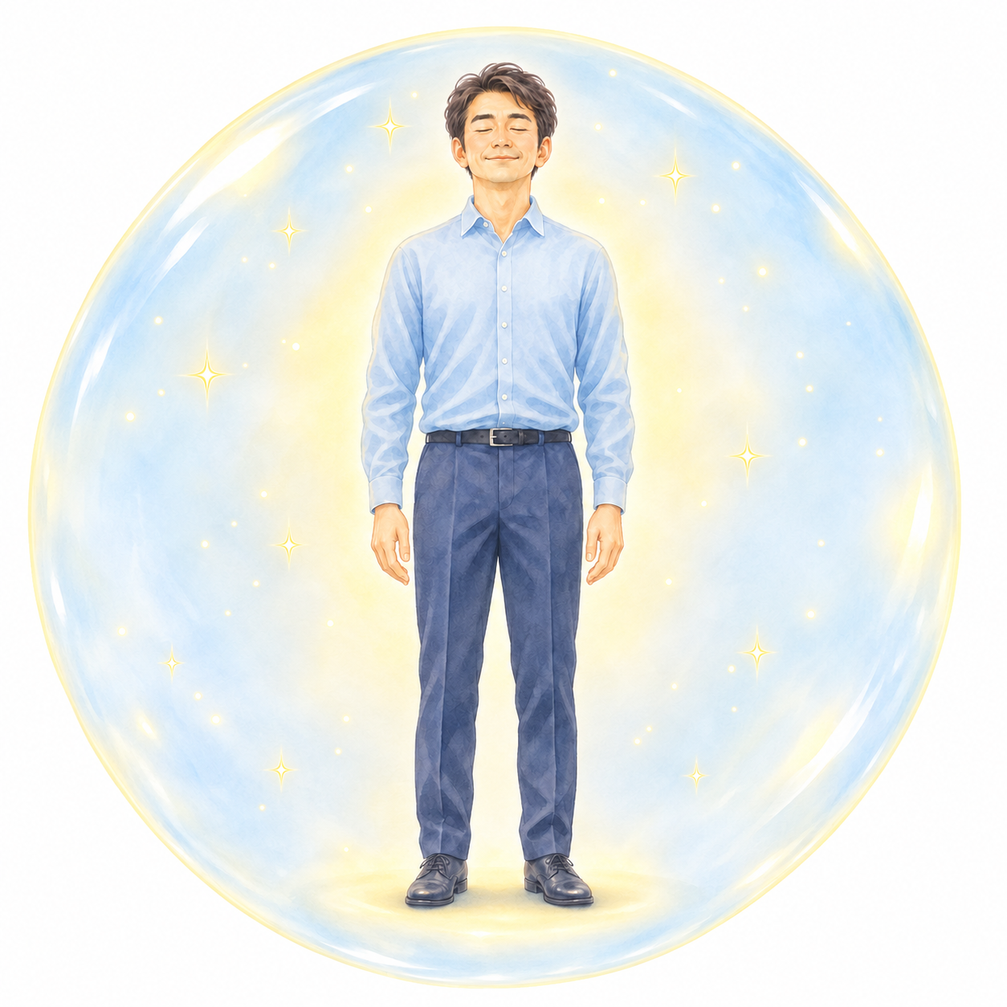
1日1分のセルフヒーリング
胸に手をあてて、自分に「ありがとう」
がんばっている体に感謝して、自分の免疫を上げていきましょう
1
2
3
胸骨の上に手をおく
自分に「ありがとう」
免疫を上げていく
胸のまんなかの骨（胸骨）に
両手をそっと重ねます
目を閉じて、ゆっくり3回深呼吸
「今日もありがとう」
「よくがんばってるね」
声に出しても、心の中でもOK
手のあたたかさが体中に広がり
自分を守る力が
ふんわり育っていきます
※医学的な効果を保証するものではありません。主治医の治療・お薬はそのまま続けてください。
マッサージのあとや寝る前に。耳も鼻も、体全体も、いつもありがとう。
髙橋由香

